Slide 1
Du har rätt att påverka och forma ditt eget liv
tasnacket.nu

Slide 2
Du har rätt att påverka och forma ditt eget liv
Du har rätt att leva ditt eget liv som du vill och det spelar ingen roll vilket land du kommer ifrån, eller vilken kultur eller religion du har. Om du vill uttrycka dina åsikter ska du aldrig behöva bli hotad, utsatt för våld eller hot om våld. Vuxna har ett ansvar att lyssna på dig och dina åsikter och du har rätt till att förstå de beslut som handlar om dig. Det är till exempel din rättighet att få gå i skolan och vara med på alla lektioner, att få vara kär i vem du vill och att få tro på vilken gud du vill, om du vill tro på en gud. Du har rätt till dina tankar och åsikter och andra har rätt till sina.
Diskutera gärna med en kompis eller vuxen
Nour, 15 år, identifierar sig varken som pojke eller flicka men har svårt att prata om det hemma. Nour vet att det inte är accepterat i familjen då en släkting i en liknande situation tvingades att gifta sig och bilda familj för att inte skämma ut släkten. Nour vet att föräldrarna inte höll med alla andra samtidigt som de inte kunde se att det fanns något annat alternativ. Nour tror inte att föräldrarna skulle använda hot eller våld, men är säker på att de skulle bli ledsna och oroliga för vad släkten skulle säga eller tycka. Nours pappa är också svårt sjuk och tål inte stress. Nour vill inte göra situationen i familjen värre men mår dåligt av att inte kunna prata med någon om det.
Vad tänker du att Nour skulle kunna göra och vad skulle det kunna få för konsekvenser?
Om du var Nours föräldrar, hur tror du att du skulle göra och vad skulle det kunna få för konsekvenser?
Det finns stöd och hjälp för dig som är utsatt, känner någon som är utsatt eller utsätter någon annan.
tasnacket.nu

Slide 3
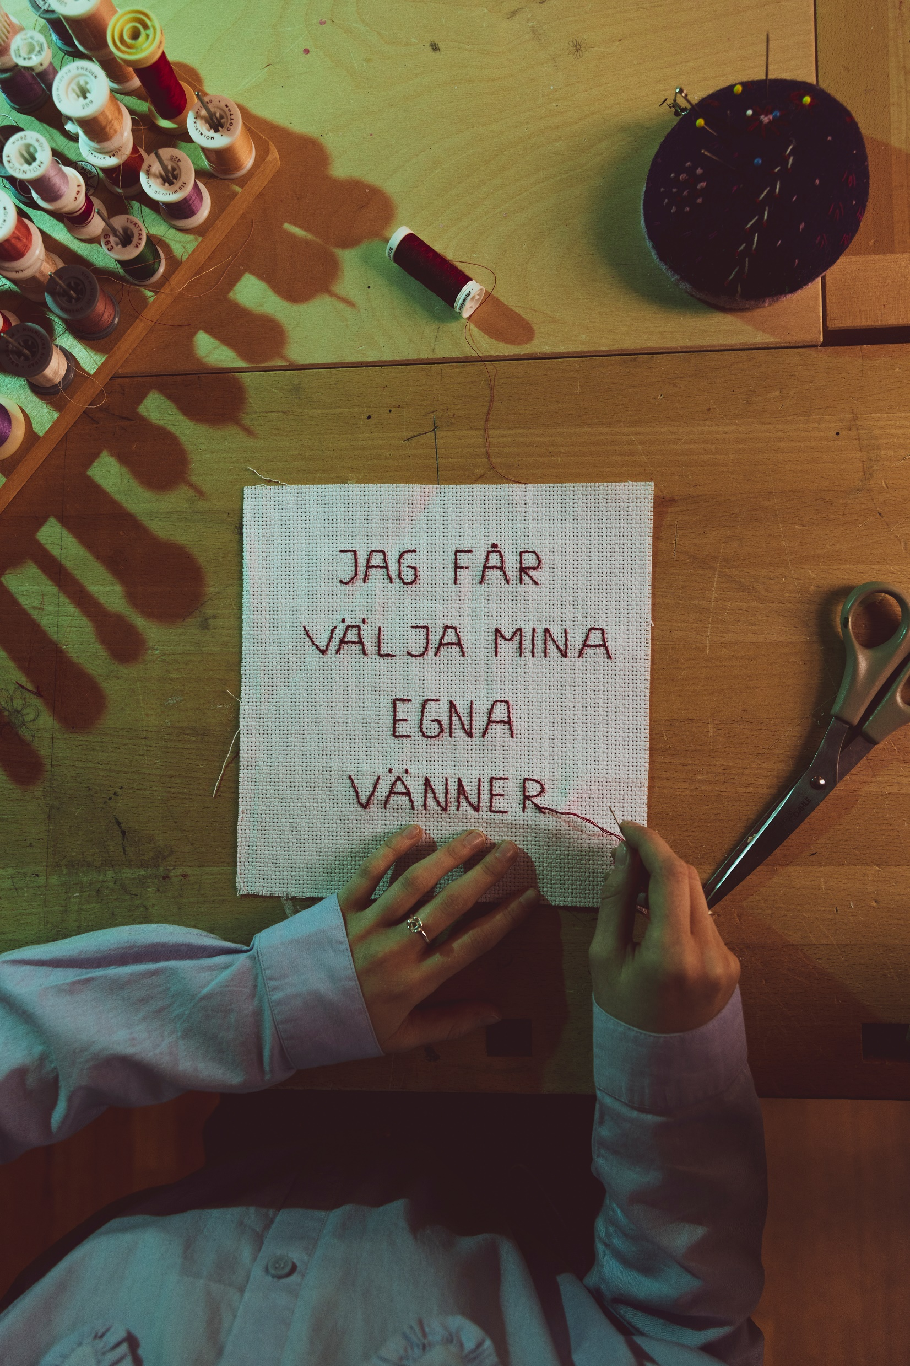
Du har rätt att välja dina egna kompisar
tasnacket.nu

Slide 4
Du har rätt att välja dina egna vänner
När du umgås eller väljer att vara med någon vän ska det inte göra att du utsätts för hot, hot om våld eller kränkande behandling. Det ska inte ha någon betydelse var personen kommer ifrån, sexuell läggning, religion, kön eller ålder.
Är du under 18 år har du vårdnadshavare som samtidigt har en skyldighet och ett ansvar att vägleda och sätta gränser för dig. Du har däremot rätt till din åsikt och att bli lyssnad på. Det är dina behov och inte dina vårdnadshavares eller släktens behov som avgör.
Diskutera gärna med en kompis eller vuxen
Du är hemma hos en vän. Ni sitter och pratar med varandra om sådant som är privat för er och som ni inte vill dela med några andra just nu. Du märker att kompisens ena förälder har tjuvlyssnat på samtalet. Föräldern är arg och säger åt dig att gå hem. Därefter har föräldrarna förbjudit kompisen att umgås med dig.
Finns det tillfällen när vuxna får tjuvlyssna eller hålla koll på var ens barn är via t.ex. gps i telefonen, läsa sms eller liknande?
Hur skulle du agera om du var kompisen eller den som blir förbjuden?
Kan det finnas risker med att inte göra som ens föräldrar säger?
Det finns stöd och hjälp för dig som är utsatt, känner någon som är utsatt eller utsätter någon annan.
tasnacket.nu

Slide 5
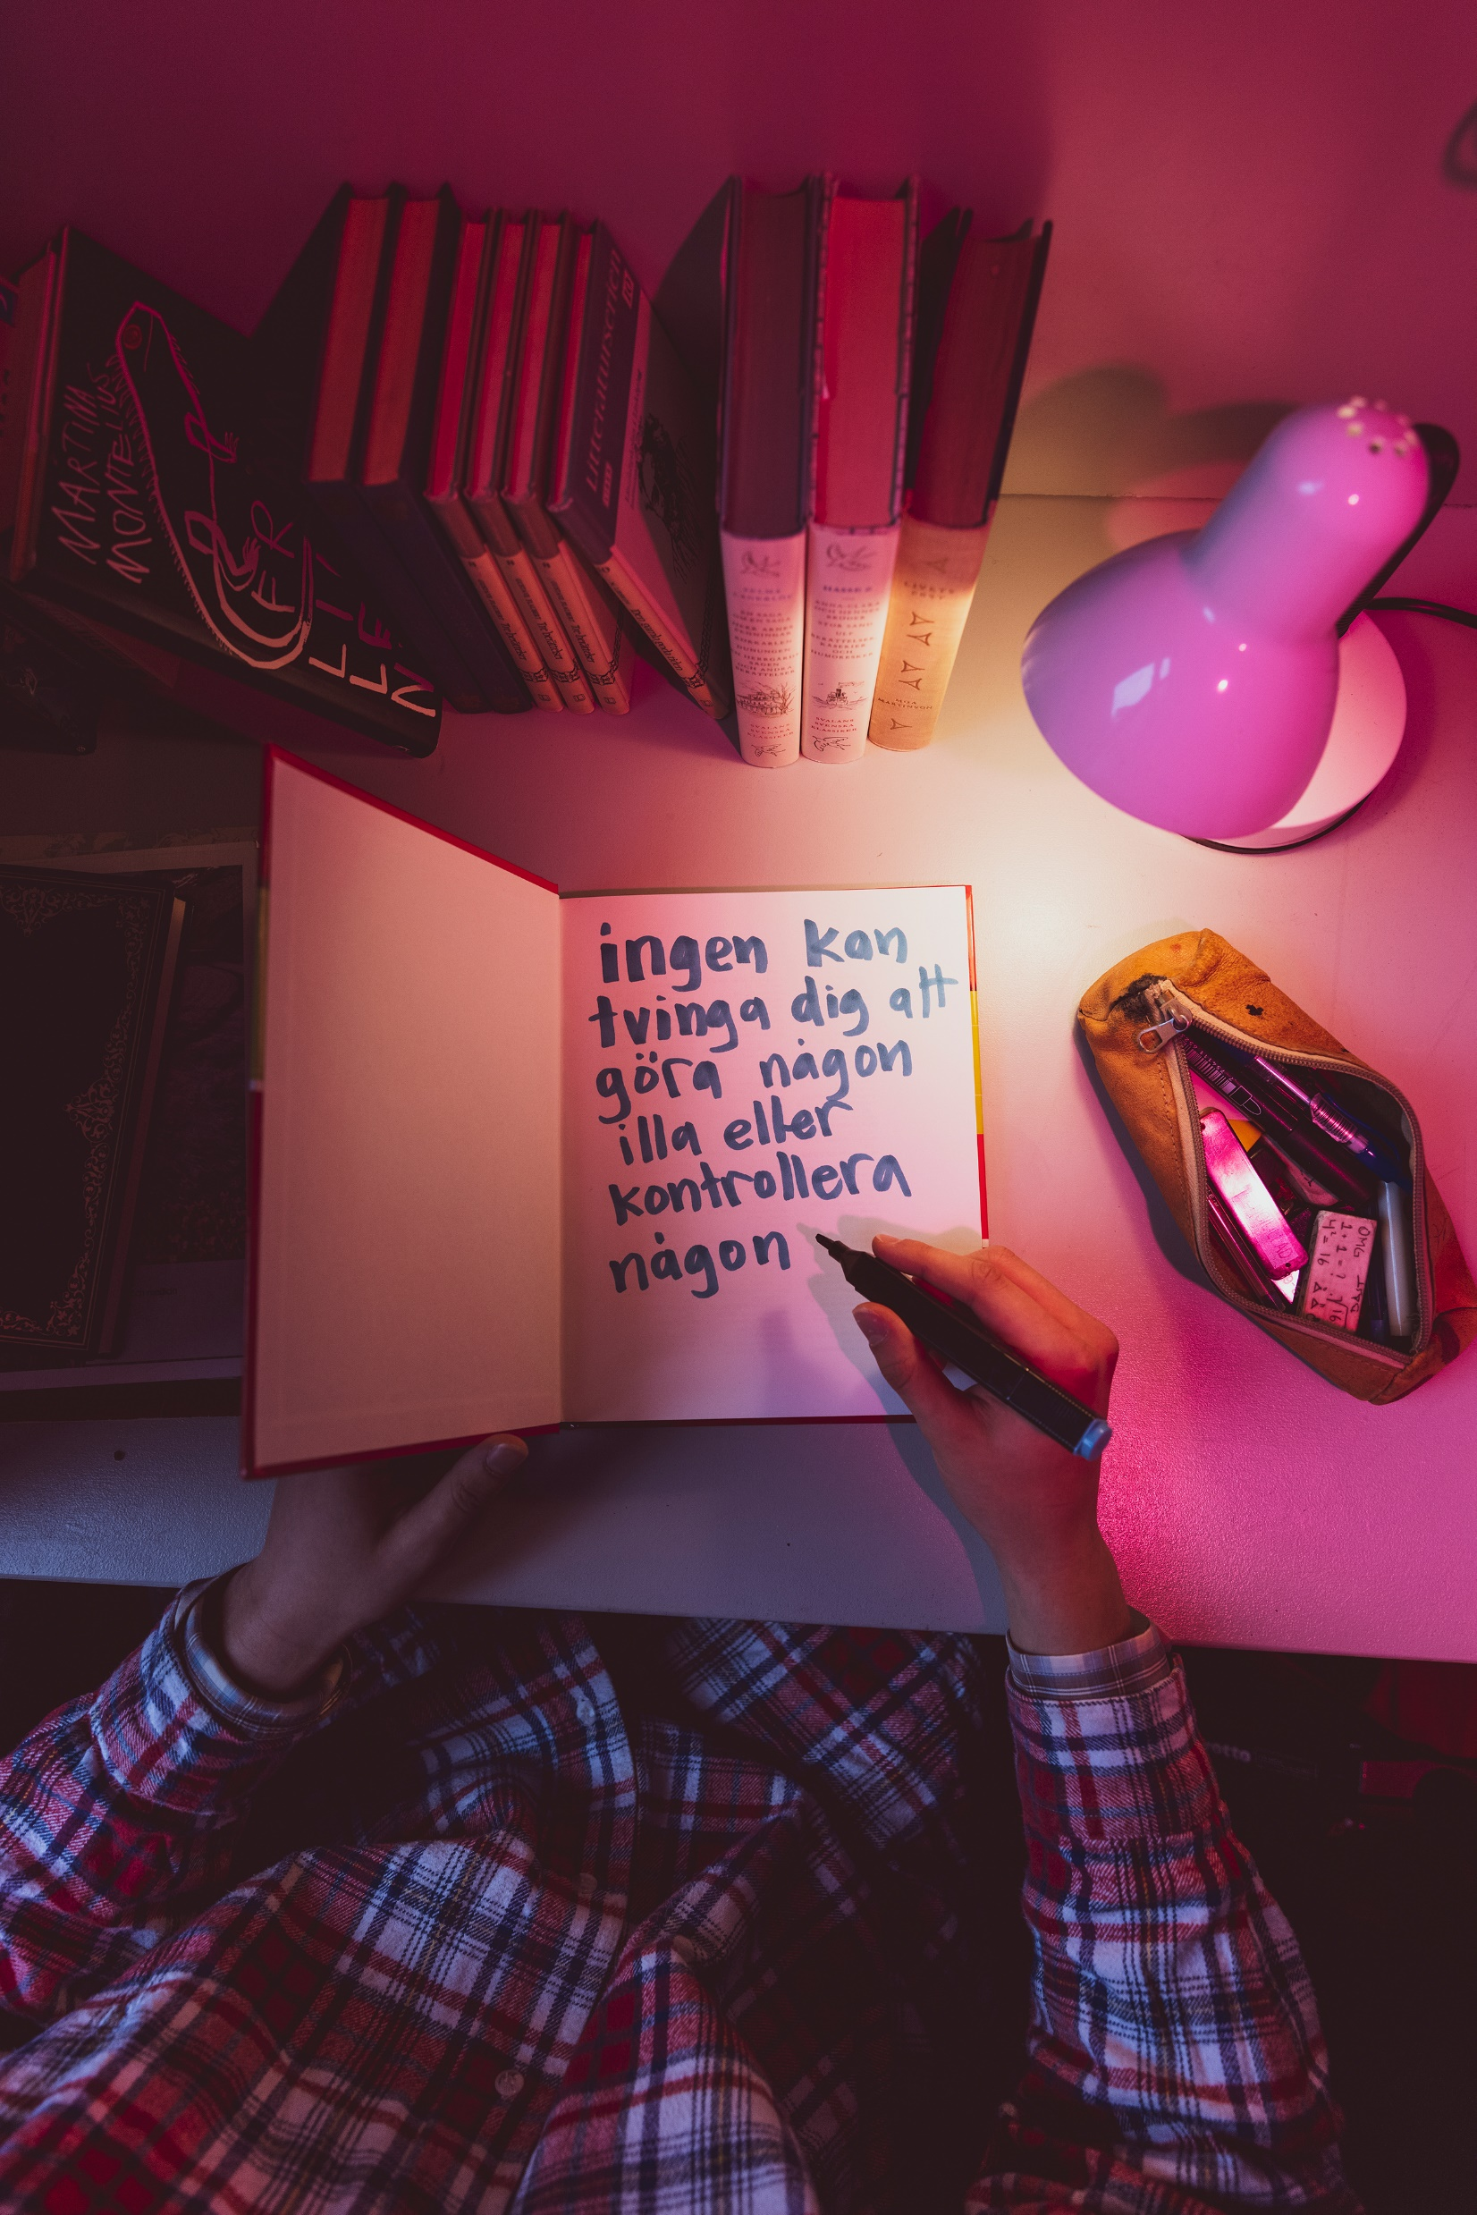
Du har rätt att avstå kriminella handlingar
tasnacket.nu

Slide 6
Du har rätt att avstå kriminella handlingar
Känner du att du måste kontrollera dina syskon eller andra släktingar. Kanske är familjen eller släkten orolig att det ska börja gå dåliga rykten om dem. Det kan tillexempel ses som dåligt att en flicka umgås med pojkar. Det som du eller andra i familjen eller släkten tycker är bäst för en annan person, kanske inte personen själv tycker är bäst och så måste det få vara.
Du kanske inte håller med om de regler och förväntningar som finns i familjen eller släkten och vill att det ska var på något annat sätt men inte känner att du vet hur du ska göra. Det finns hjälp för dig att få. Du har rätt till att få leva ditt eget liv utan att behöva kontrollera någon annan. Det kan även vara så att du, genom att kontrollera andra, deltar i en brottslig handling.
Diskutera gärna med en kompis eller vuxen
Josef går sista året i högstadiet och sommaren börjar närma sig. På sista tiden har Josefs familj, släkt och vänner till familjen allt mer börjat diskutera det olämpliga i att Josefs lillasyster Zara leker med både killar och tjejer efter skolan. Det pratas också om att hon i samband med en skolteater kramade en pojke. Josef vet inte riktigt vad han ska tycka. Föräldrarna har pratat med Zara och sagt att hon inte får vara med pojkar efter skolan och att hon ska komma direkt hem för att göra skolarbete. De har också sagt åt Josef att se så att Zara gör som hon ska och berätta för dem om det händer något. Till sommaren har familjen också planerat att resa utomlands. Josef ser fram mot det men har också förstått att föräldrarna planerar för att Zara ska omskäras (könsstympning).Finns det tillfällen när vuxna får tjuvlyssna eller hålla koll på var ens barn är via t.ex. gps i telefonen, läsa sms eller liknande?
Kan det finnas olika förväntningar på pojkar och flickor?
Kan både tjejer och killar tvingas att utöva kontroll på t.ex. ett syskon eller släkting?
Är både Josef och Zara i en utsatt situation?
Vad betyder det för dig att ingen får göra dig illa?
Det finns stöd och hjälp för dig som är utsatt, känner någon som är utsatt eller utsätter någon annan.
tasnacket.nu

Slide 7
Du har rätt att älska vem du vill
tasnacket.nu

Slide 8
Du har rätt att älska vem du vill
Att visa kärlek ska inte göra att du utsätts för hot, våld eller kränkande behandling. Du ska öppet kunna umgås, gifta dig och älska vem du vill oavsett ålder, kön, religion och sexuell läggning. Ingen annan får bestämma vem du ska gifta dig med och du måste vara 18 år för att få gifta dig.
Din vårdnadshavare har samtidigt en skyldighet och ett ansvar att vägleda och sätta gränser för dig under 18 år. Det betyder inte att det är dina vårdnadshavares eller släktens behov som ska styra utan dina. Det är också dina vårdnadshavares ansvar att du mår bra.
Diskutera gärna med en kompis eller vuxen
Kim och Amel är båda 16 år gamla. De har umgåtts en tid som vänner och har nu blivit kära i varandra. Båda har en oro för vad som kan komma att hända om någon får reda på att de har ett förhållande. Både familj och kompisar vet om att de har umgåtts som vänner. Det är ingen som har hotat dem men det är inte heller någon som vet om att de är kära i varandra. Framför allt Kim är orolig för vad föräldrar och släkt ska säga och kanske göra mot någon av dem.
Både Kim och Amel är namn som kan bäras av flickor ock pojkar. Vad såg du framför dig när du läste texten?
Tycker du att Kim och Amel behöver agera på olika sätt beroende på om relationen är hetero- eller samkönad?
Innebär Kim och Amel situation att de kan vara utsatta för hot eller kontroll och skulle det i så fall kunna variera beroende på vilka normer* och värderingar som gäller i deras närhet?
Kan det finnas tillfällen när föräldrar får säga nej till vem du träffar?
Det finns stöd och hjälp för dig som är utsatt, känner någon som är utsatt eller utsätter någon annan.
tasnacket.nu

Slide 9
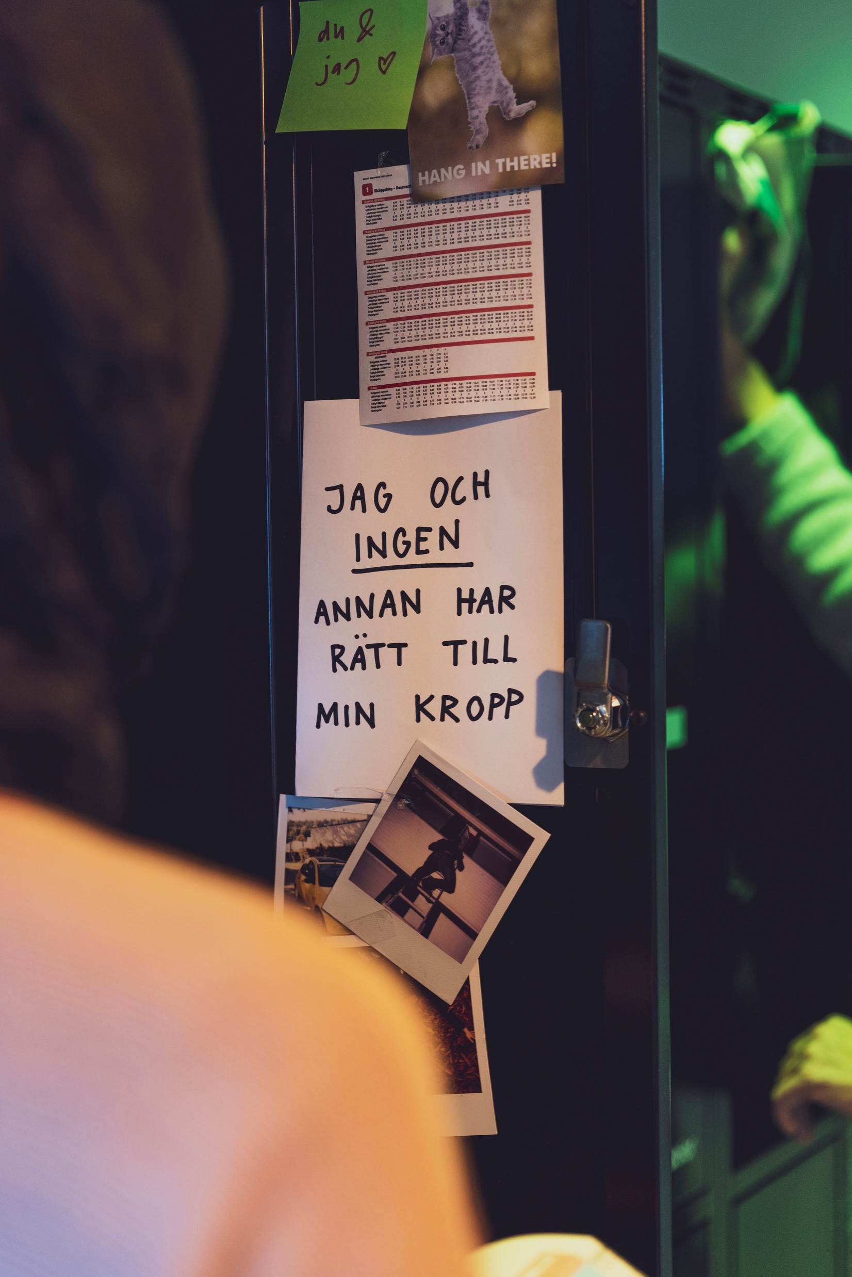
Du har rätt att göra vad du vill med din kropp
tasnacket.nu

Slide 10
Du har rätt att göra vad du vill med din kropp
Ingen får bestämma att du ska ta på dig själv eller andra mot din vilja. Ingen annan får heller bestämma när eller med vem du ska ha sex. Så länge du är över 15 år och vill ha sex bestämmer du över din kropp själv. Är du under 15 år kan du inte samtycka till sexuella handlingar. En person över 15 år som påverkar, övertalar, eller får dig att göra någon handling mot dig själv eller någon annan begår ett brott oavsett vad du har sagt eller vill.
Visste du också att könsstympning av flickor är förbjudet enligt svensk lag. Det spelar ingen roll vem som utför den eller om den sker i Sverige eller något annat land. Det är din vårdnadshavare som är ansvarig att förhindra att könsstympning sker. Har du blivit utsatt för könsstympning så finns det hjälp att få för de konsekvenser det har fått för dig.
Du bestämmer över din kropp och andra bestämmer över sina.
Diskutera gärna med en kompis eller vuxen
Ellis 17 år bor hemma med sina föräldrar. I familjen har det bestämts att Ellis ska gifta sig vid 18 års ålder och det är bestämt med vem. Ellis tycker inte att det är bra men har inte vågat prata om det hemma. Sedan en längre tid tillbaka har Ellis träffat någon i hemlighet och det har precis visat sig att de väntar barn. Båda är överens om att de inte är redo för att behålla barnet. Familjen lever i ett sammanhang där sex innan äktenskapen inte är accepterat och där abort inte är att se som ett alternativ.
Kan det vara någon skillnad om Ellis är tjej eller kille och på vilket sätt i så fall?
Gör det någon skillnad om Ellis är tjej eller kille och skulle vilja behålla barnet men inte den andre?
Tycker du att någon annan kan bestämma vad Ellis ska göra, tycka eller tänka?
Det finns stöd och hjälp för dig som är utsatt, känner någon som är utsatt eller utsätter någon annan.
tasnacket.nu

